Slide 1
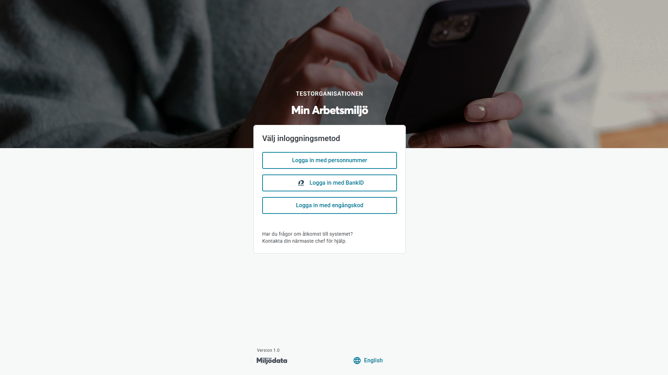
Inloggning via personnummer, Bank-ID, SSO eller med engångskod till din E-postadress

Slide 2
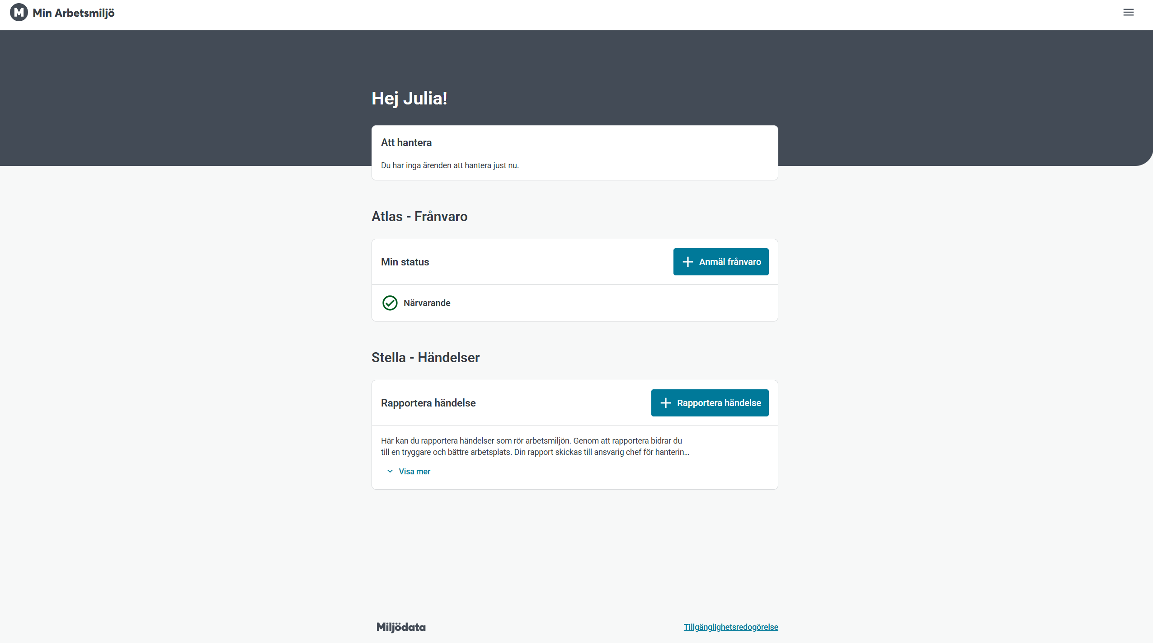
På
På startsidan välj Stella-Händelser,
klicka ”Rapportera händelse”

Slide 3
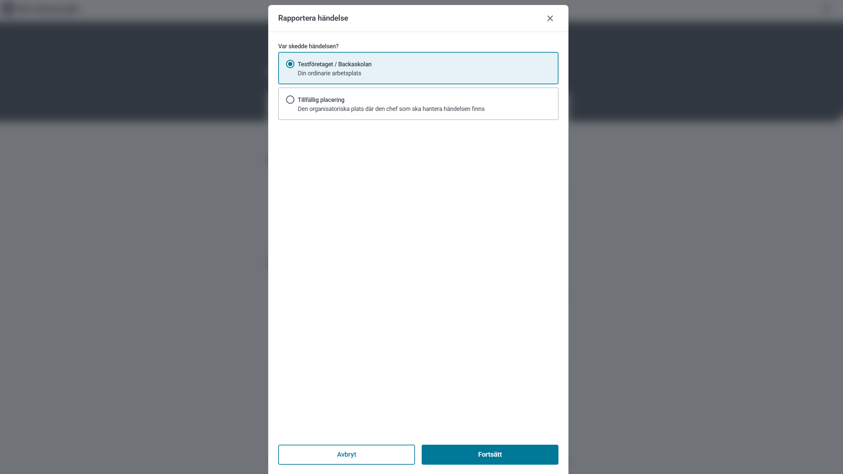
Vid rapportering anger man var händelsen inträffade, välj och klickar på ’’Fortsätt’’ för att komma vidare.

Slide 4
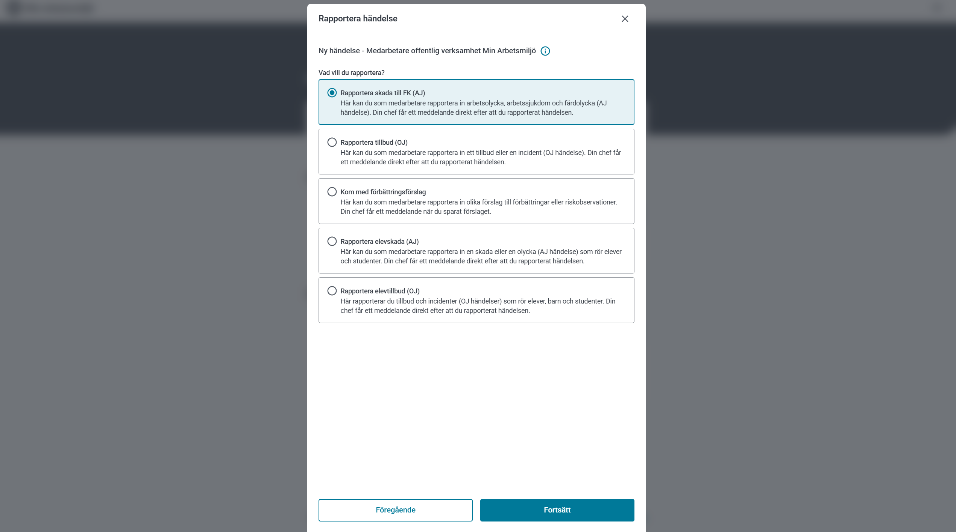
Välj vad du vill rapportera och klicka på ’’Fortsätt’’ för att komma vidare.

Slide 5
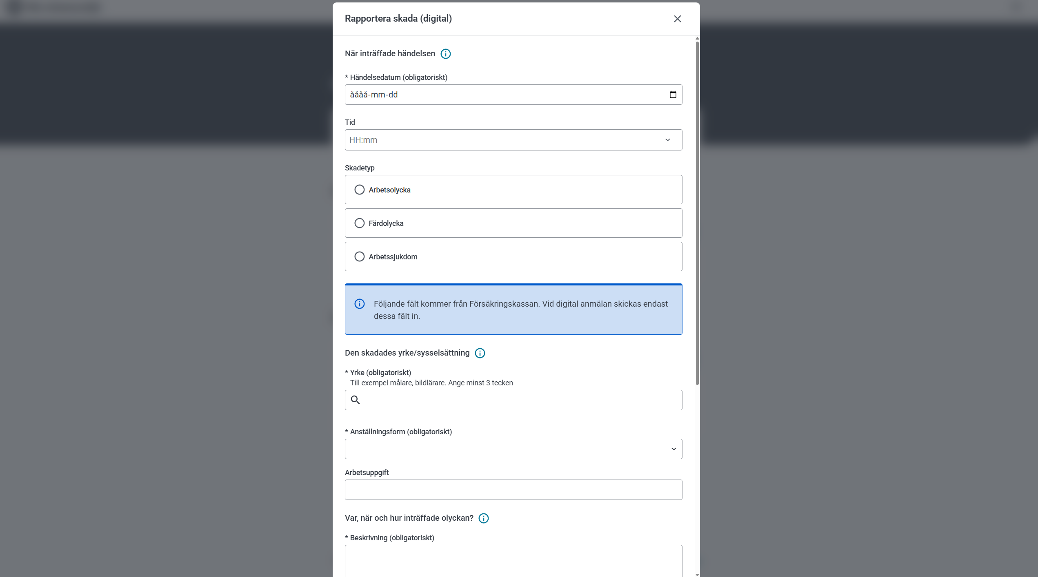
Börja rapportera, fyll i fälten uppifrån och ner och klicka på ’’Fortsätt’’
för att komma vidare.

Slide 6
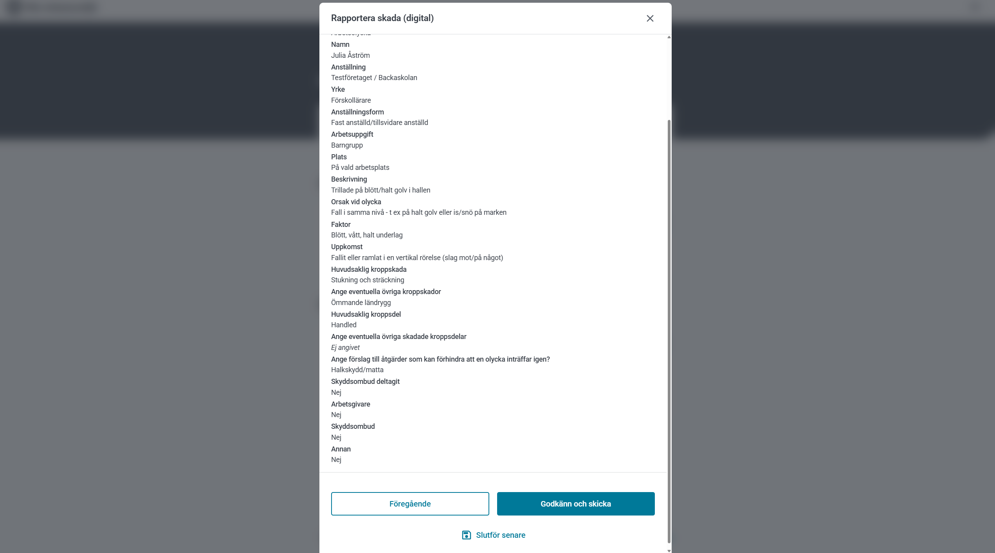
Sammanfattning sker i slutet av anmälan, här redigerar man enkelt genom att klicka på ”Föregående".
När du är klar klicka på
”Godkänn och skicka”.

Slide 7
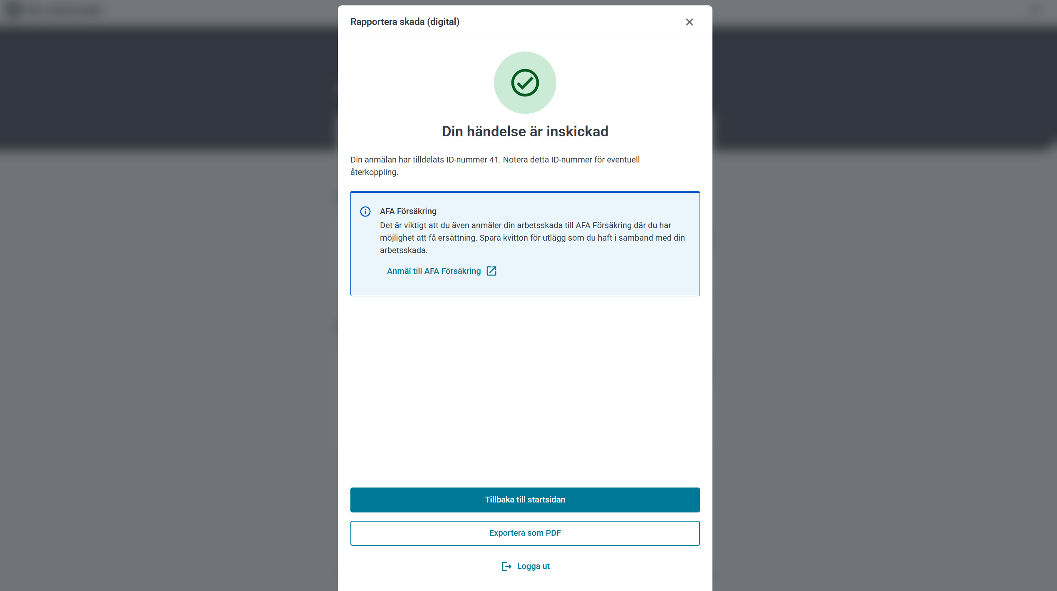
Din händelse är nu anmäld och en signal går till ansvarig.
Klicka på ” Tillbaka till startsidan”.

Slide 8
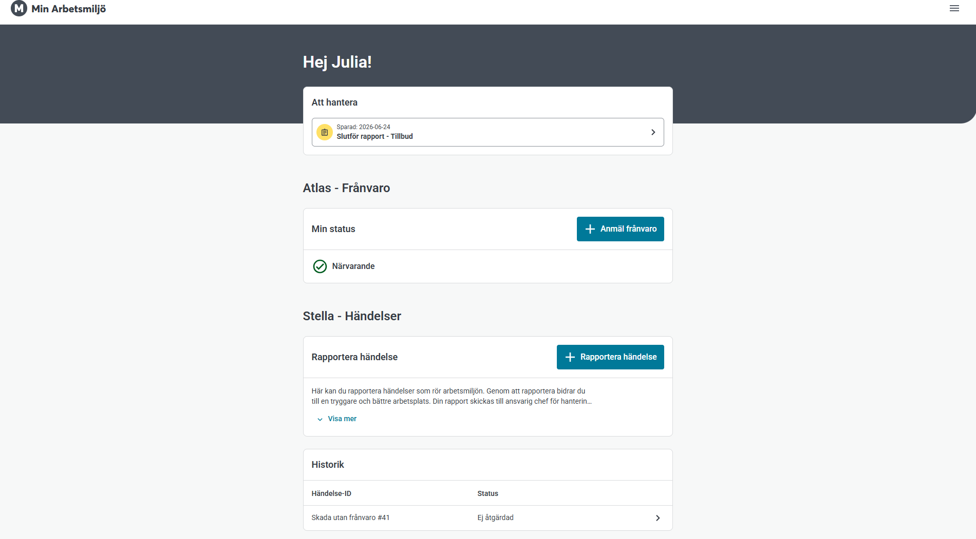
På startsidan hittar du dina inrapporterade händelser under ”Historik”. Påbörjade men ännu inte slutförda händelser visas under ”Att hantera” längst upp på sidan

Slide 9
Klicka på händelsen för att se sammanfattningen.

Slide 10
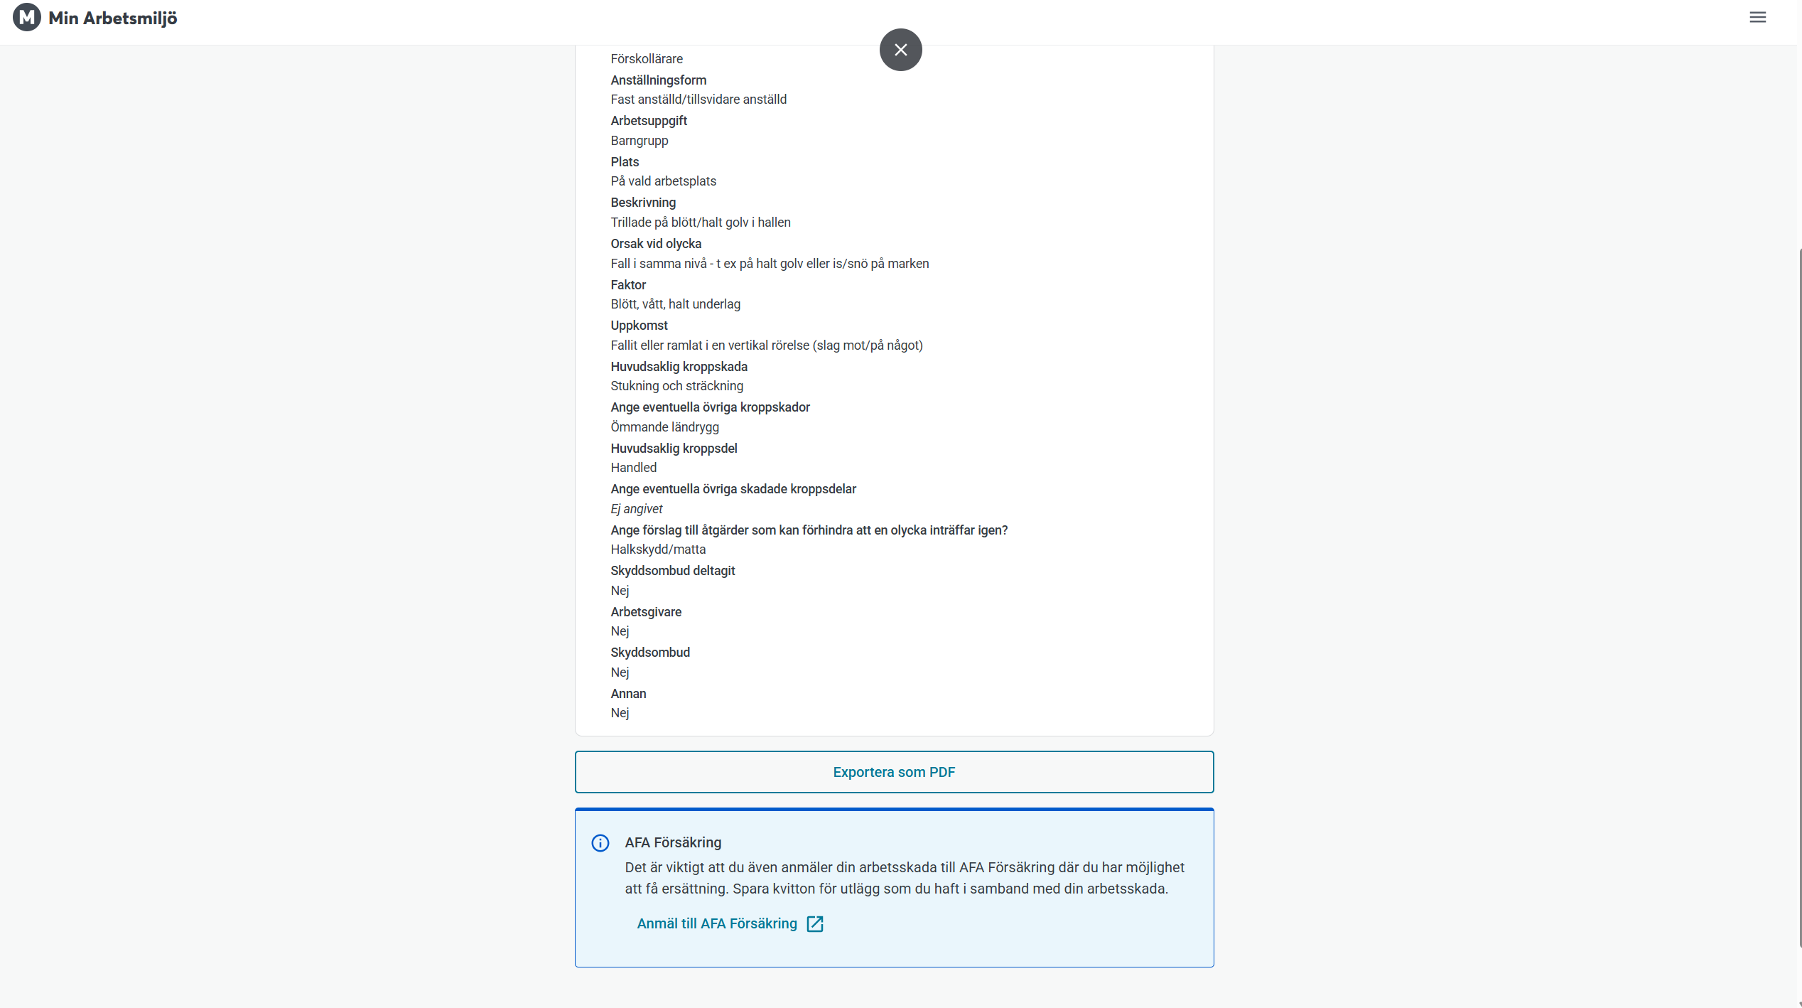
Det är viktigt att anmäla direkt till AFA Försäkring där du har möjlighet att få ersättning

Slide 11
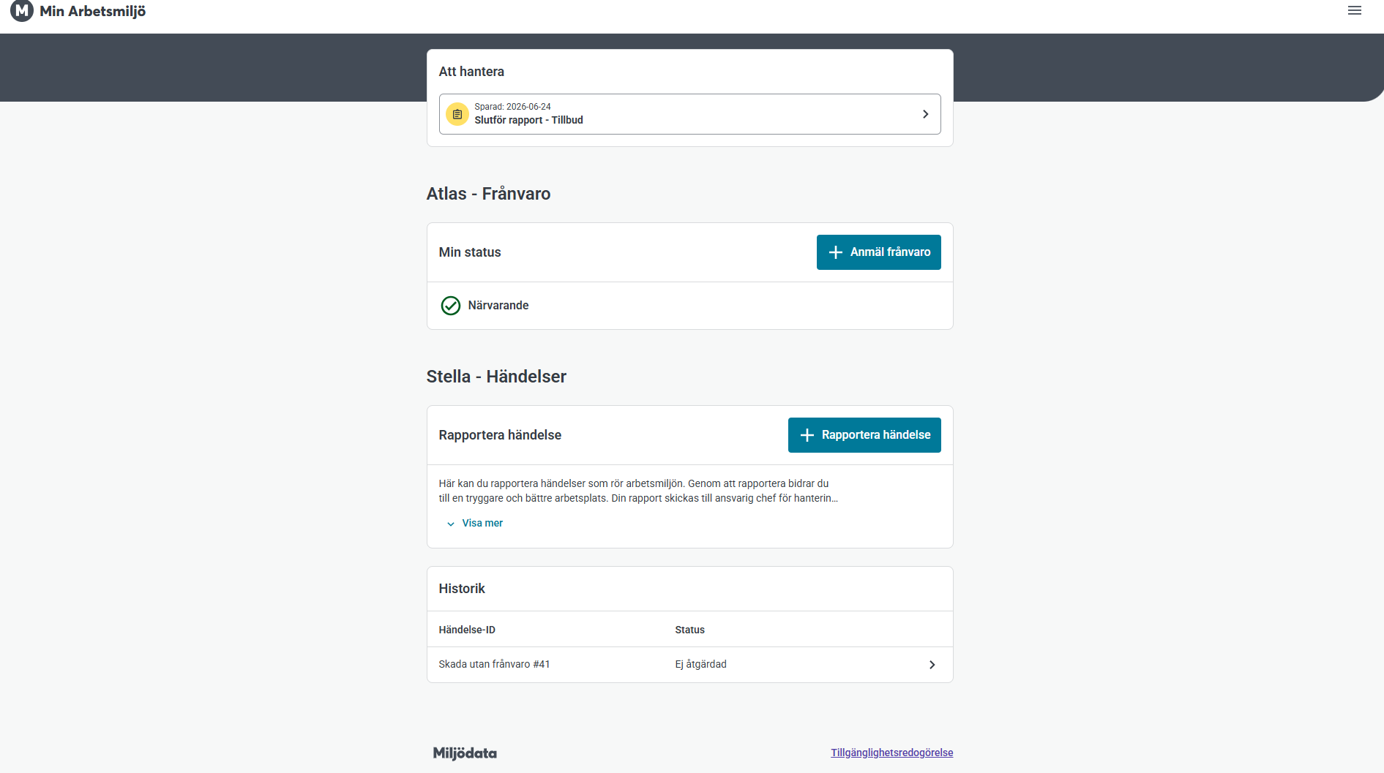
Tack för din rapportering! Varje inrapporterad händelse bidrar till en säkrare och bättre arbetsmiljö.
Längst ner på sidan finns en länk till tillgänglighetsredogörelsen.

